Slide 1
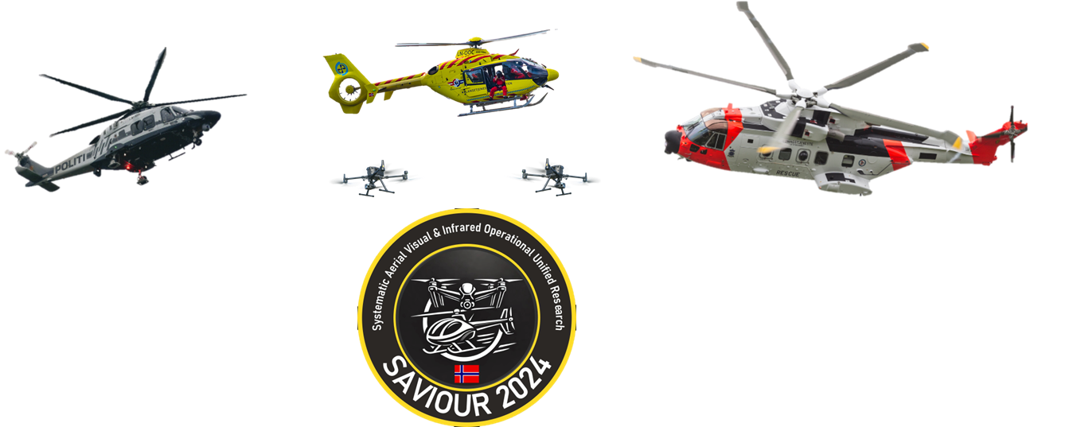
SAVIOUR 2024
Studie om luftsøk i SAR operasjoner

Slide 2
Hvor og når
Rogaland – Sola som utgangspunkt
Praktisk gjennomføring vil foregå på Brekko/Ålgård.
16. og 17. oktober 2024
….fra tidlig morgen til ca 17:00

Slide 3
Hvem skal delta i øvelsen/testen
Politiets helikoptertjeneste
Politiets dronetjeneste
330-skvadronen
Røde Kors droner
Norsk Folkehjelp droner
Norsk Luftambulanse
Politihøgskolen
Hovedredningssentralen

Slide 4
Hensikt
Teste POD og tidsforbruk for ulike:
Luftfartøy
Søkesensorer
Søkemetode
Lage internrapport for felles læring samt vitenskapelig artikkel som skal publiseres

Slide 5
Hensikt

Slide 6
Øvelsesområde
Brekko friluftstun
Teiger:
3 teiger – lite vegetasjon - noe vegetasjon – mye vegetasjon
Størrelse – fra 400 x 400 meter til 800 x 800 meter
Ca 30-40 minutt å kjøre fra Sola

Slide 7
Markørbehov
Folk som har nødvendig kunnskap og utstyr til å være ute, selv i kjølig vær
Folk som har innsikt i hvordan redningstjenesten fungerer
Antall
40 totalt
Viktig for å få valide tallmateriale
To fulle dager
Serveres lunsj og middag «i teig».
Behov for noe logistikk:
ATV
Biler til personaltransport

Slide 8
Markørspill
Oppholde seg rolig på samme sted og la seg «telle» i terreng
Opptre likt for alle som skal fly
Får utdelt vest og lue i unike farger – (enklere å telle for de som flyr)
Legges opp til rullering for pauser.
nødvendig med «nok» markører
Ha med nødnetterminaler
Bruke egen «markør-TG»

